Slide 1
令和４年度 建設事業評価（公園事業）
資料３－１
令和４年度第６回（R４.11.14）
大阪府建設事業評価審議会
おおいずみりょくち
大泉緑地 整備事業
[堺市・松原市]
【再々評価】
（再評価後5年間を経過した時点で継続中）

Slide 2
０．目次
1．事業概要
2．事業の必要性等に関する視点
〇都市部における貴重なみどり空間の形成
〇災害時の防災機能強化
〇多様な主体との連携・協力体制
〇費用便益比
3．事業の進捗の見込みの視点
4．コスト縮減や代替案立案等の可能性の視点
5．対応方針

Slide 3
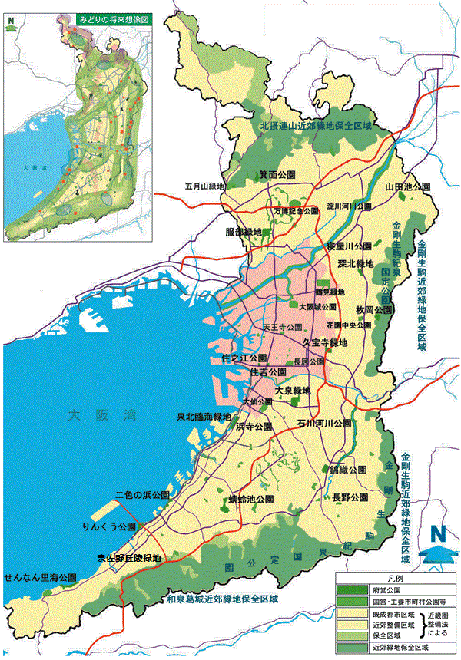
１．事業概要
≪事業目的≫
≪事業箇所図≫
〇大泉緑地は、昭和16年に久宝寺、服部、鶴見 の各緑地とともに大阪都市計画緑地として計画決定された大阪四大緑地の一つである。
大阪府営公園マスタープランにおいて「市街地の中の広大なみどりを守り育む公園」として位置付けられ、市街地に広い森林を積極的に創出し、自然的大空間を形成することを目標に整備を行っている。
〇広域避難場所及び後方支援活動拠点に位置付けられており、防災公園としての整備が急務となっている。
〇現在事業中の区域は松原市域へアクセスし、緊急時の避難路や緊急車両の通行ルートとして活用され、大泉緑地の利用価値を高めるとともに防災にも資する。
大泉緑地
出典：大阪府WEBサイト（公園緑地配置図）
https://www.pref.osaka.lg.jp/koen/shiryo/koen_ryokuti_haitizu.html
3
Notes:
豊中市危機管理室鈴木氏、吹田市危機管理室シバノ氏、確認

Slide 4
１．事業概要
≪大泉緑地の概要≫
凡 例
松原市道
○規模
都市計画決定面積 ： 123.0ha
開設済 ： 101.5ha
未開設区域面積 ： 21.5ha
事業中区域面積 ： 1.9ha
○公園整備の経緯
昭和16年 都市計画決定
昭和39年 事業採択
昭和47年 開設(30.0ha）
平成元年 都市計画決定変更
平成7年 都市計画決定変更
（緑道）
○事業費（令和3年度末）
全体 約556.6億円
【用地費 約404.9億円 施設費 約 151.7億円】
都市計画区域 123.0 ha
事業認可区域 102.4ha
堺市
開設済区域 101.5ha
未開設区域 21.5ha
事業中区域 1.9ha
海遊ランド
事業認可予定区域(案) 3.4ha
桜広場
未着手区域 16.2ha
第１駐車場
中央休憩所
緑 道
管理事務所
サイクルどろんこ広場
わんぱくランド
大芝生広場
冒険ランド
球技広場
スポーツハウス
スポーツ広場
第２駐車場
テニスコート
第３駐車場
野球場

Slide 5
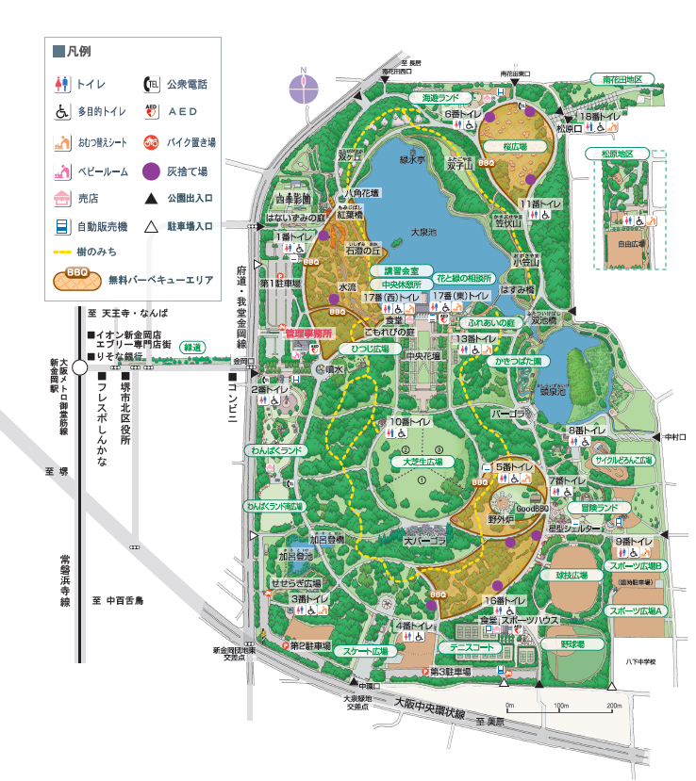
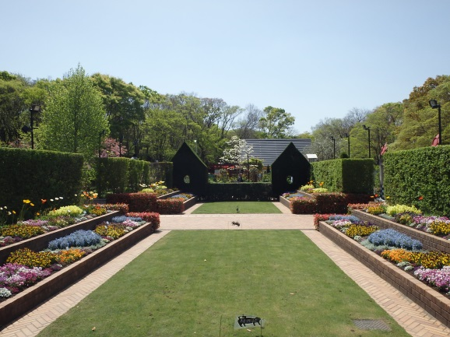
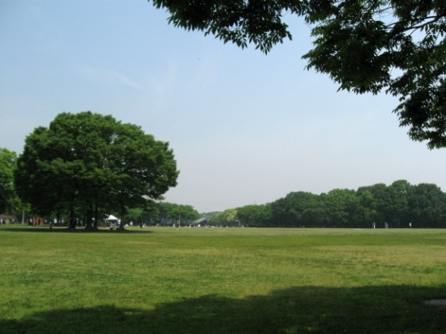
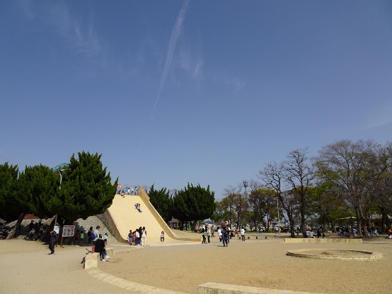
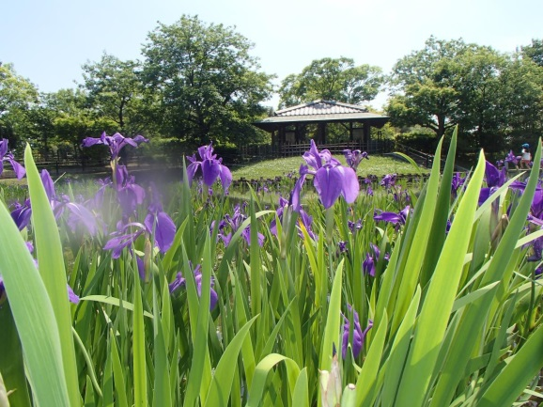
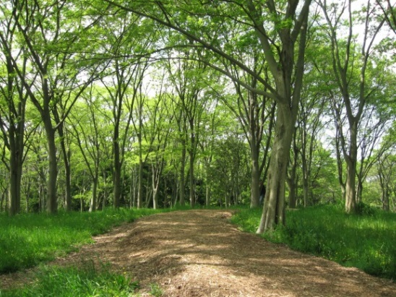
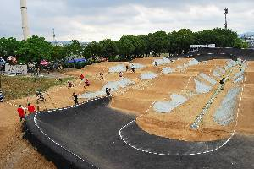
１．事業概要
≪開設区域の主な施設≫
大芝生広場
ふれあいの庭
児童遊戯場
かきつばた園
樹のみち
サイクルどろんこ広場
5

Slide 6
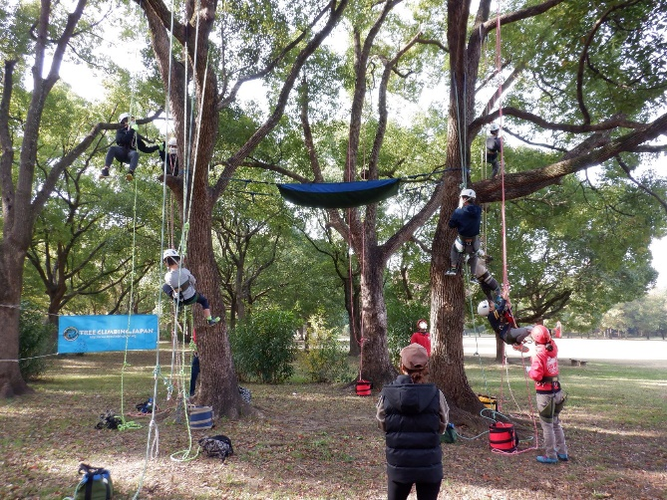
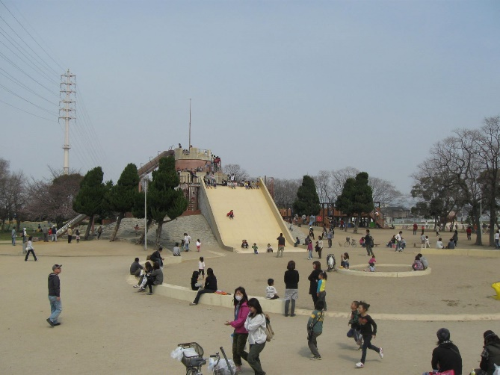
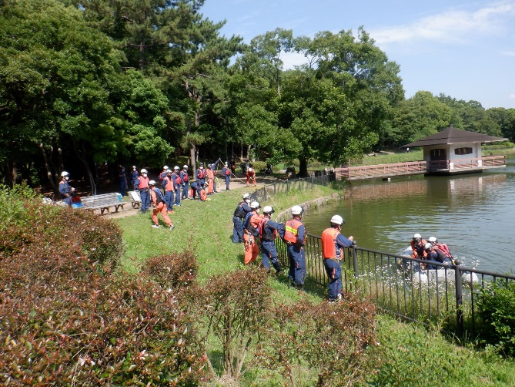
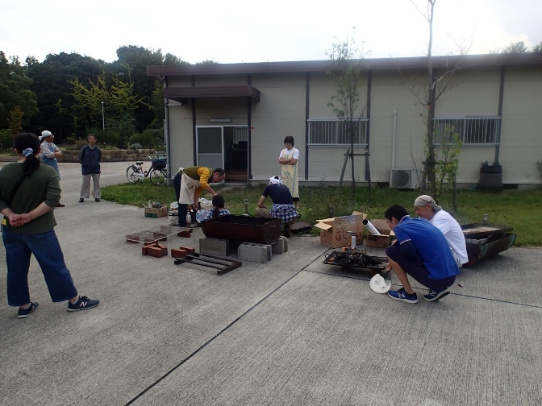
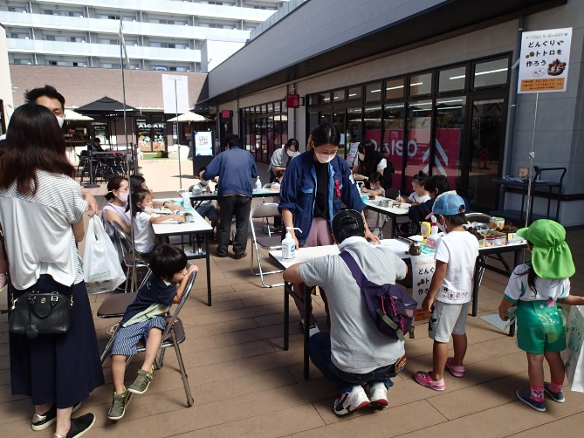
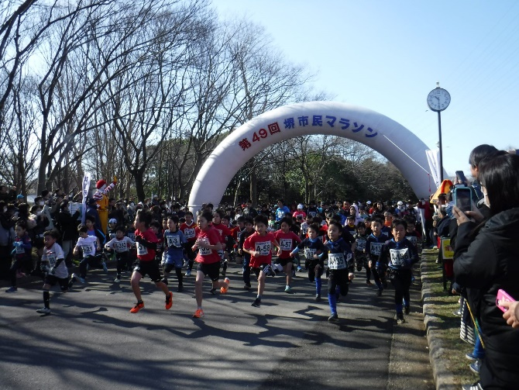
１．事業概要
≪利用状況≫
大泉緑地の利用者は年間で270万人を超え、公園は、地域の方々の「ライフスタイルの一部」として、多様に活用されている。
自然とのふれあい
レクリエーション
災害対応力の向上
ボランティア活動
地域コミュニティ活動
地域活性化イベント

Slide 7

２．事業の必要性等に関する視点
≪事業の必要性を考える４つの視点≫
〇都市部における貴重なみどり空間の形成
〇災害時の防災機能強化
〇多様な主体との連携・協力体制
〇費用便益分析

Slide 8
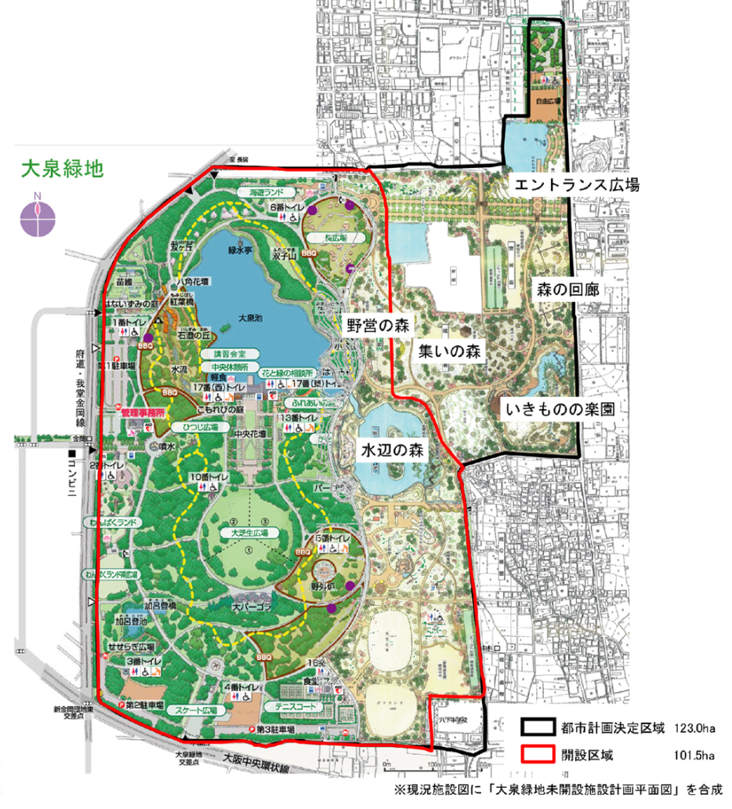
２．事業の必要性等に関する視点（都市部における貴重なみどり空間の形成）
≪事業中区域の概要≫
○面積 1.9ha
〇事業費（令和3年度末）
約13.0億円
（内 用地費 約8.3億円 施設費 約4.7億円）
〇進捗状況（令和3年度末）
事業認可区域 75.4％
(用地： 98.8％ 工事：34.0％）
○事業中区域の予定施設
梅の丘広場
遊具広場
多目的広場
芝生広場
東西園路 など
事業中区域
1.9ha
凡 例
都市計画区域 123.0 ha
開設区域 101.5ha
事業中区域 1.9ha

Slide 9
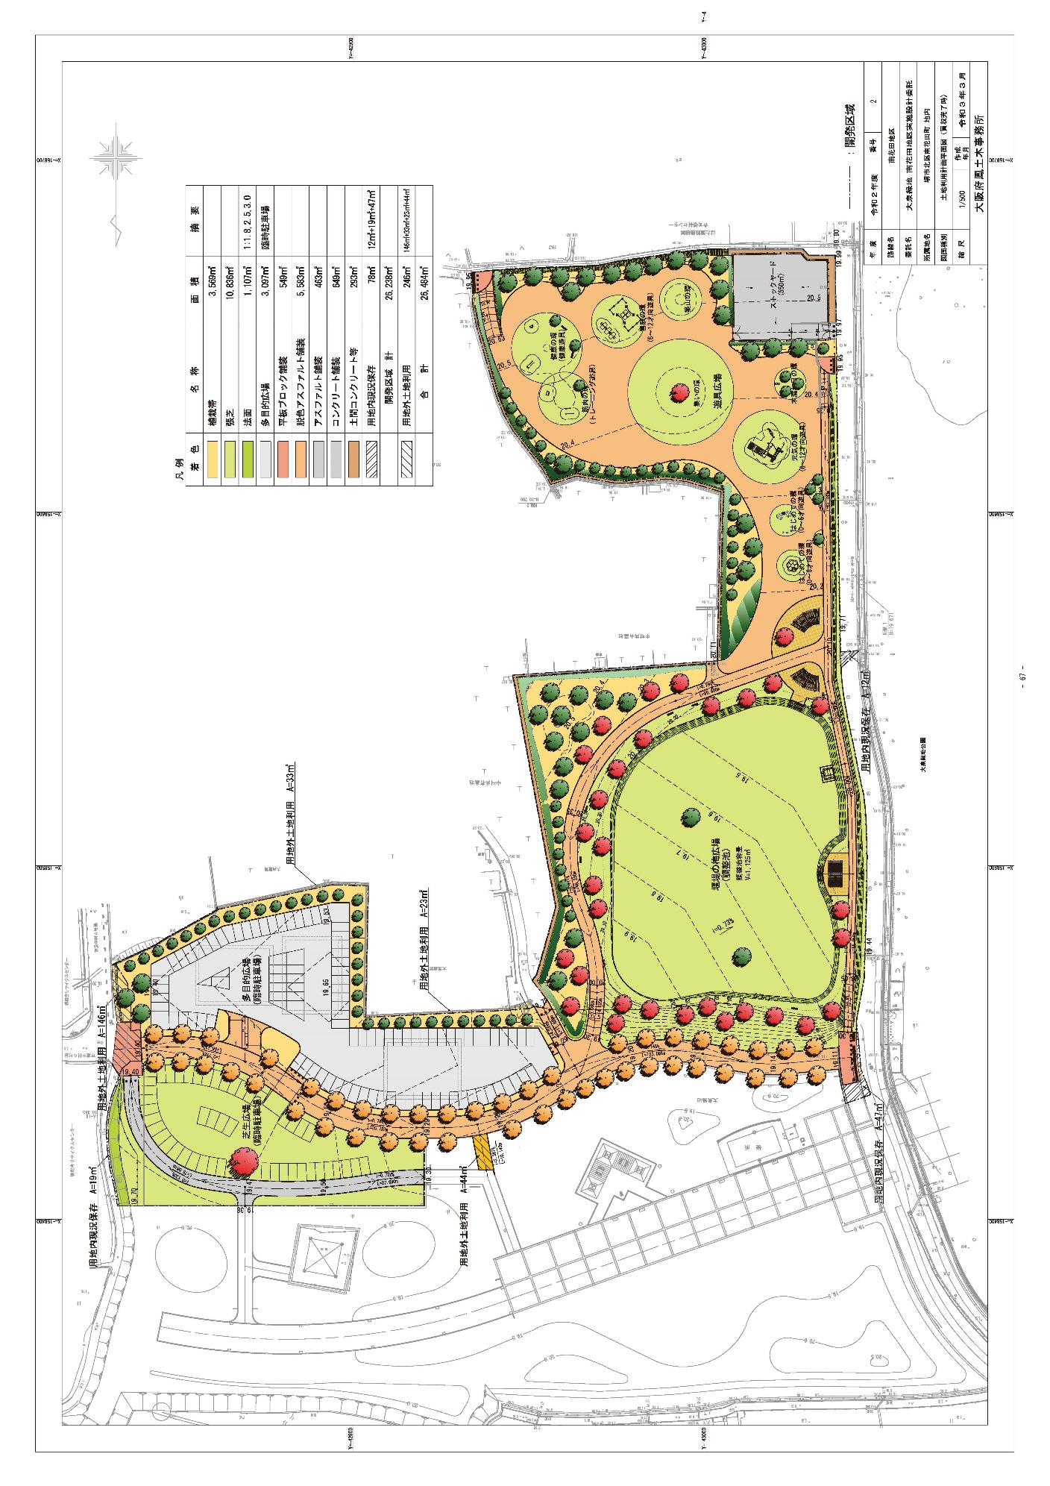
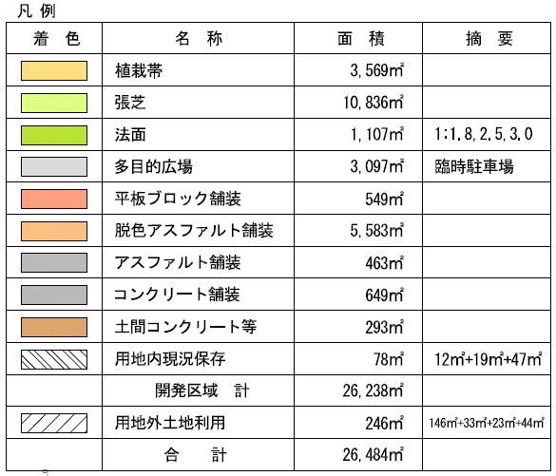

２．事業の必要性等に関する視点（都市部における貴重なみどり空間の形成）
≪ゾーニング≫
北エリア
芝生広場、臨時駐車場（土舗装）など
中央エリア
芝生広場、雨水調整池など
南エリア
円形の芝生広場、遊具など

Slide 10
２．事業の必要性等に関する視点（都市部における貴重なみどり空間の形成）
≪住民一人当りの公園面積≫
〇大泉緑地の位置する堺市、松原市の住民一人当たりの公園面積は、全国平均の数値を下回って
おり、多様な機能を有し、府民ニーズにも対応できる水とみどりのオープンスペースとして継続した
整備が必要
【都市公園法 施行令第１条】
（都市公園の配置及び規模に関する技術基準）
・住民一人当りの都市公園の敷地面積の標準 10.0 ㎡以上
【現状】
・全国 住民一人当りの公園面積 10.7 ㎡
（都市公園データベースより(R3.3時点)）
・大阪府 住民一人当りの公園面積 5.8 ㎡
（大阪府都市公園一覧表より（R3.3時点） ）
・堺市 住民一人当りの公園面積 8.61 ㎡
（大阪府都市公園一覧表より（R3.3時点））
・松原市 住民一人当りの公園面積 1.29 ㎡
（大阪府都市公園一覧表より（R3.3時点））

Slide 11
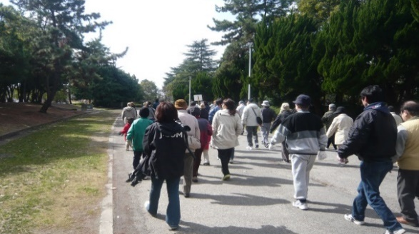
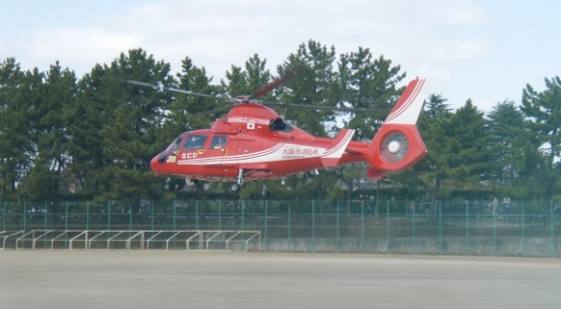
２．事業の必要性等に関する視点（災害時の防災機能強化）
≪防災公園としての位置付け及び役割≫
〇大泉緑地は、地域の防災拠点として
重要な役割を担っている。
【広域避難】
堺市・松原市あわせ、大泉緑地への
最大想定避難者 約20.2万人
【後方支援活動】
警察・自衛隊などの救援活動の拠点
【防災公園の位置づけ】
◆大阪府地域防災計画（R4）
→後方支援活動拠点
◆大阪府広域的支援部隊受入計画（R4）
→陸上部隊集結場所候補
◇堺市地域防災計画（R4)
→広域避難地
※「広域的支援部隊受入計画」
大規模災害発生時に、大阪府が防災関係機関（警察
・自衛隊など）に対し広域的な応援を要請した場合の
受入について定めた計画

Slide 12
２．事業の必要性等に関する視点（災害時の防災機能強化）
≪現状と課題≫
阪神淡路大震災（H7）、東日本大震災（H23）、熊本地震（H28）の発生
などを背景に、緊急時の都市防災施設としての役割が期待されている。
大泉緑地は、広域避難地に指定され、想定避難人口は、
堺市・松原市域合わせて約２０．２万人
※内訳は、堺市域１３．１万人、松原市域７．１万人
しかし、松原市域の主要な避難路と接続していない

Slide 13
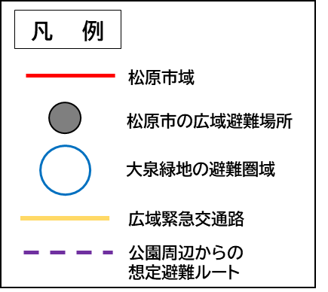
２．事業の必要性等に関する視点（災害時の防災機能強化）
大泉緑地 防災公園整備後の松原市域からの避難経路
三宅東公園2.2ha
天美西公園1.3ha
布忍駅
大泉緑地101.5ha
大塚運動広場1.9ha
松原市民運動広場2.9ha

Slide 14
２．事業の必要性等に関する視点（災害時の防災機能強化）
令和4年9月
公園課
堺市←
→松原市
開設区域が分断されているため、公園北部からの避難者は、南北に延びる市道を通って大きく迂回する必要がある
事業中区域
1.9ha
R6末
14

Slide 15
２．事業の必要性等に関する視点（災害時の防災機能強化）
堺市←
→松原市
事業区域を拡大し、アクセス路となる園路部分の整備を行い、北側からの避難者を公園内に引き込み、避難広場のある公園中心部へのアクセス性の向上を目指す
事業認可予定区域(案)
3.4ha
R7以降
15

Slide 16
２．事業の必要性等に関する視点（災害時の防災機能強化）
松原市道
大泉緑地に求められる機能は多岐に渡るものの、松原市域との接続部から優先的に整備
堺市
海遊ランド
桜広場
第１駐車場
中央休憩所
緑 道
管理事務所
凡 例
サイクルどろんこ広場
都市計画区域 123.0 ha
わんぱくランド
大芝生広場
冒険ランド
事業認可区域 102.4ha
開設済区域 101.5ha
球技広場
未開設区域 21.5ha
スポーツハウス
スポーツ広場
事業中区域 1.9ha
第２駐車場
テニスコート
事業認可予定区域(案) 3.4ha
第３駐車場
野球場
未着手区域 16.2ha

Slide 17
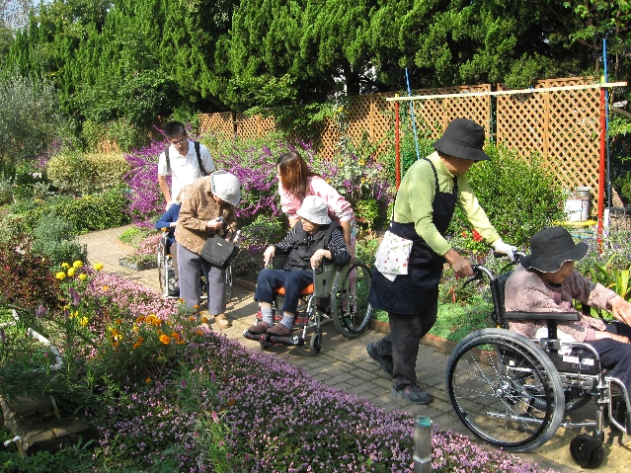
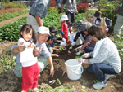
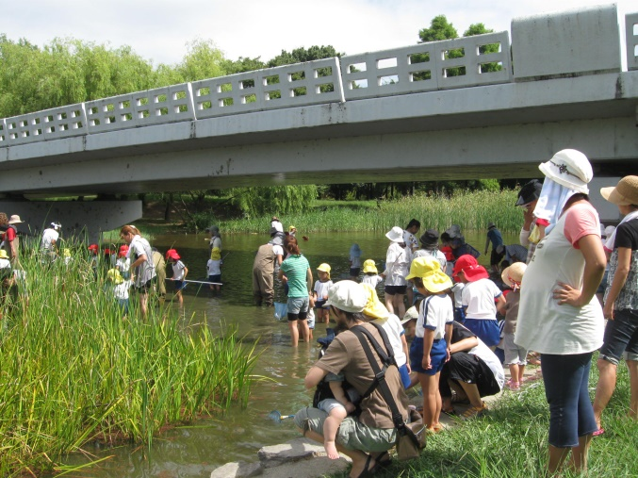
２．事業の必要性等に関する視点（多様な主体との連携・協力体制）
≪多様な市民活動の展開≫
年間２7０万人を超える来園者数
公園内ではイベントの実施や、NPO等の団体による多様な府民活動が展開
７団体のボランティア団体と覚書を締結し、
公園管理運営に対する協力体制が確立

Slide 18
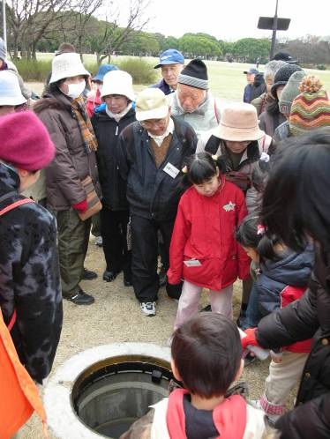
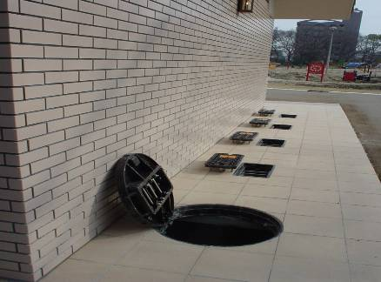
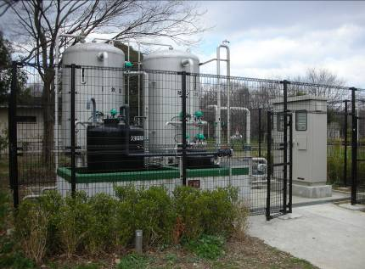
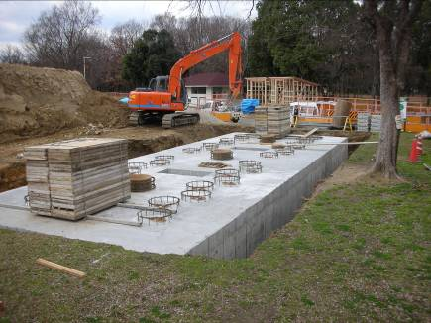
２．事業の必要性等に関する視点（多様な主体との連携・協力体制）
≪地元との協力による防災施設の整備≫
貯水槽、備蓄水槽ろ過設備
防災トイレ

Slide 19
２．事業の必要性等に関する視点（費用便益比）
《公園事業の費用便益比（Ｂ／Ｃ）》
〇改訂第4版「大規模公園費用対効果分析手法マニュアル」（平成30年8月）により算出
※プロジェクトライフは50年間
※部分供用がある場合は、供用時期が異なる区域ごとに50年間を設定
※各便益、費用について、割引率４％で現在（計算実施年次）価値に割戻し
便益
：公園整備によってもたらされる価値を定量的に換算したもの
費用
：公園整備に要する整備費（用地費＋施設費）、維持管理費
便益
直接利用価値 ＋ 間接利用価値
＝
費用
整備費用 ＋ 維持管理費

Slide 20
２．事業の必要性等に関する視点（費用便益比）
《費用対効果分析の流れ》
基礎データの整理
大泉緑地の誘致圏の設定
誘致圏内の市区町村の抽出・競合公園の抽出
基礎データの収集・整理
便益・費用の算出
＜直接利用価値算出＞
『旅行費用法』による算出
・公園整備の価値（魅力値）の
算出結果を基に旅行費用を
算出
＜間接利用価値算出＞
『効用関数法』による算出
①公園がある場合の満足度
（効用値）の算出
②公園がない場合の満足度
（効用値）の算出
間接利用価値の算出＝①－②
＜費用算出＞
○用地費の算出
○施設費の算出
○維持管理費の算出
費用対効果の算出
＜総便益の算出＞
○現在価値の算出
（現在価格×割引率）
＜総費用の算出＞
○現在価値の算出
（現在価格×割引率）
費用便益比（Ｂ／Ｃ）の算出

Slide 21
２．事業の必要性等に関する視点（費用便益比）
《誘致圏内の市区町村の抽出と競合公園の抽出》
○誘致圏内の設定
利用者アンケート結果より、誘致圏半径を15ｋｍに設定。（利用者の80%以上）
○大泉緑地の誘致圏内の市区町村を抽出
大泉緑地の誘致圏半径15km内に含まれる市区町村を抽出
44市区町村
○競合公園の抽出
・誘致圏内の市区町村から半径50km圏内の公園を抽出
（公園種別ごとにそれぞれ誘致圏を設定）
・条件① ：現在供用中の公園
・条件② ：供用面積が概ね10ha以上である
・条件③ ：誘致圏が44市区町村と重複している所
大規模公園（総合公園、運動公園、広域公園、
レクリエーション都市）、国営公園等、
又は広域的に利用が見込まれる公園
（特殊公園（風致、歴史））
71公園

Slide 22
２．事業の必要性等に関する視点（費用便益比）
《基礎データの収集・整理》
○44市区町のデータ収集
・44市区町村の人口、世帯数などの基礎データを国勢調査等より収集
○公園ごとの魅力値の算出
・大泉緑地および競合公園のそれぞれの整備内容より、利用者容量（人）を算出
利用者容量（人）＝施設規模（面積や数量）×利用者原単位×稼働率（サイクル）
（例）
機能 | 利用者原単位 | 稼働率（サイクル）
テニスコート | ４人／面 | １時間／サイクル
広場（芝生・多目的） | １人／3.2㎡ | ２時間／サイクル
○旅行費用の算出
・44市区町村と、大泉緑地および競合公園間の旅行費用を算出
旅行費用（円）＝交通機関別旅行費用×交通手段利用率＋公園利用料金
交通機関別旅行費用＝所要時間×時間価値＋移動費用
交通機関は、徒歩、自転車、自動車、鉄道の４手段

Slide 23
２．事業の必要性等に関する視点（費用便益比）
《直接利用価値の算出》
旅行費用法･･･「公園利用者は、公園までの移動費用をかけてまでも公園を利用する価値がある」という考えが前提のもとで、公園までの移動費用（料金、所要時間）を利用して、公園整備の価値を貨幣価値で評価する。
１．44市区町村の公園別利用選択率の算出
単年度便益は、需要関数から消費者余剰分（斜線部）を計測する。
・公園の魅力値、旅行費用、有料公園に対する抵抗感から、各市区町それぞれの公園別利用選択率を算出
２．公園毎の需要量（総年間利用回数）の算出
・44市区町村の人口や年齢構成、利用選択率等から、公園（大泉緑地、競合公園）ごとの需要量（総年間利用回数）を算出
３．需要関数の導出
・旅行費用と需要（回/年）の関係を表す需要曲線を求める。
４．便益の算出

Slide 24
２．事業の必要性等に関する視点（費用便益比）
《間接利用価値の算出》
効用関数法･･･「公園整備を行った場合と行わなかった場合の周辺世帯の持つ望ましさ（効用）の違い」を貨幣価値に換算することで公園整備を評価する。
１．効用値の算出
・44市区町村が大泉緑地・競合公園の
それぞれに対して持つ効用値を算出。
・効用値は、「環境」価値と「防災」価値
を合わせたもの。
分 類 | 機 能 | 用いる基礎データ
「環境」価値 | 環境の維持・改善、景観の向上に役立つ価値 | ・公園の緑地面積 ・公園からの距離
「防災」価値 | 防災に役立つ価値 | ・公園の緑地面積 ・防災拠点の有無 ・公園からの距離
２．満足度の算出
・大泉緑地がない場合の個々の世帯の満足度－①
・大泉緑地がある場合の個々の世帯の満足度－②
３．大泉緑地に対する個々の世帯の便益額の算出
・②と①の差分より、個々の世帯の便益額を算出
４．便益の算出

Slide 25
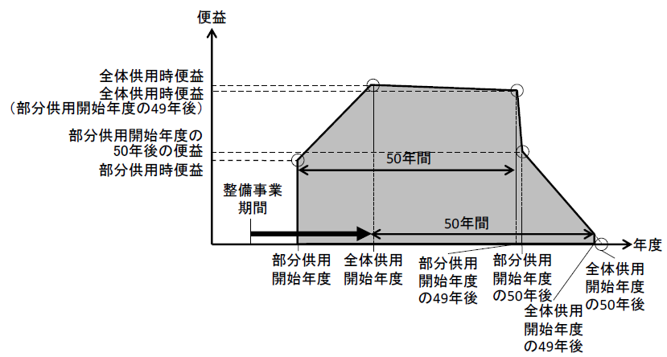
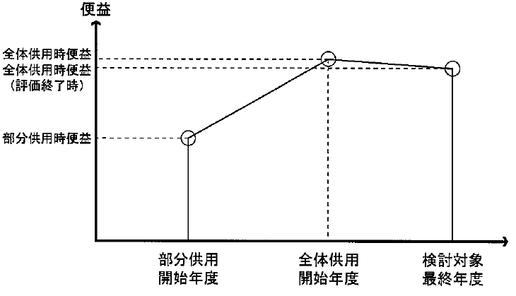
２．事業の必要性等に関する視点（費用便益比）
《費用便益比の算出結果》
【今回評価 （改訂第４版（平成30年8月一部改訂）】
便益額の算出年度
・部分供用開始時（評価時点）
・事業中区域供用開始時
・追加供用開始時
・全体供用開始時
・部分供用開始年度の49年後、50年後
・事業中区域供用開始年度の49年後、50年後
・追加供用開始年度の49年後、50年後
・全体供用開始年度の49年後
〇供用年度ごとに50年間便益が発現するものとする
➡事業後期の整備による便益が適正に計測可能に
【前回評価 （改訂第３版（平成25年10月）】
便益額の算出年度
・部分供用開始時
・全体供用開始時
・検討対象最終年度（49年後）
〇部分供用から50年間便益が発現するものとする

Slide 26
２．事業の必要性等に関する視点（費用便益比）
《費用便益比の算出結果（Ｂ／Ｃ）》
費用便益分析は、社会的割引率を用いて将来時点における便益や費用を現在の貨幣価値に補正した上で、事業期間中に発生する便益と費用の総額を算定し、費用便益比（Ｂ／Ｃ）を求めることにより行った。
 | 平成29年度 （前回） | 令和４年度 （今回） | 令和4年度/平成29年度
割引後総便益（百万円）： Ｂ | 109,735百万円 | 100,326百万円 | 91％
割引後総費用（百万円）： Ｃ | 61,641百万円 | 65,186百万円 | 106％
費用便益比 ： Ｂ／Ｃ | 1.78 | 1.54
★便益の減少理由
・主に以下に示す理由により直接利用価値が減少した。
①競合公園：競合公園の見直し（追加）、総合公園誘致圏の見直し
②旅行費用：移動経路や費用の見直し（駐車料金の追加）、公園利用料金の時点更新
③人口：将来推計人口の時点更新（減少）
★費用の増加理由
・工事費の時点更新（物価変動等）により費用が増加した。
・マニュアルの改訂により計測期間が長くなったため維持管理費が増加した。

Slide 27
２．事業の必要性等に関する視点（費用便益比）
《残事業の投資効率性の評価における費用便益分析について》
・事業を「継続した場合（with）」と「中止した場合（without）」との比較を行う。
①既発現便益
②継続した場合の追加便益
③中止したとしても部分的
な供用で発生する便益
④既投資の残存価値
⑤再評価時以降の投資の
残存価値
①既発現便益
②中止したとしても部分的
な供用で発生する便益
③中止した場合に売却可
能な資産価値
④既投資の残存価値
⑥既投資額
⑦継続した場合の追加費
用
⑧中止したとしても部分的
な供用で発生する費用
⑤既投資額
⑥中止したとしても部分的
な供用で発生する費用
⑦中止した場合に必要な
撤去、現状復旧費用
「継続した場合
（with）」の便益
「中止した場合
（without）」の便益
「継続した場合
（with）」の費用
「中止した場合
（without）」の費用
便益
「継続した場合（with）」の便益－「中止した場合（without）」の便益
＝
費用
「継続した場合（with）」の費用－「中止した場合（without）」の費用

Slide 28
２．事業の必要性等に関する視点（費用便益比）
《残事業の投資効率性の評価における費用便益分析結》
・令和2年度で事業を中止した想定で計算
便益：Ｂ
12,010－4,836
7,174
＝
＝
＝
1.10
費用：Ｃ
8,528－2,012
6,515
割引後総便益（百万円）： Ｂ | 7,174
割引後総費用（百万円）： Ｃ | 6,515
費用便益比 ： Ｂ／Ｃ | 1.10

Slide 29
３．事業の進捗の見込みの視点
≪全体計画図≫
松原市道
〇公園全体の進捗率は、全体で
80.3％（用地81.8 ％、工事76.3 ％）
に達している。
（令和3年度末時点）
堺市
海遊ランド
桜広場
第１駐車場
中央休憩所
緑 道
管理事務所
凡 例
サイクルどろんこ広場
わんぱくランド
都市計画区域 123.0 ha
大芝生広場
冒険ランド
事業認可区域 102.4ha
開設済区域 101.5ha
球技広場
未開設区域 21.5ha
スポーツハウス
スポーツ広場
事業中区域 1.9ha
第２駐車場
テニスコート
事業認可予定区域(案) 3.4ha
第３駐車場
野球場
未着手区域 16.2ha

Slide 30
３．事業の進捗の見込みの視点
≪事業中区域≫
未買収地
〇未買収地は、0.026haとなっており、
令和５年度中の買収を予定している。
〇令和６年度に工事の完了及び開設を
予定している。

Slide 31
３．事業の進捗の見込みの視点
≪事業中区域及び事業認可予定区域の進捗状況と今後のスケジュール≫
事業区域拡大
年度 | H29 | H30 | H31 /R1 | R2 | R3 | R4 | R5 | R6 | R7 | R8 | R9 | R10 | R11 | R12 | R13 | R14 | R15 | R16 | R17
事業中 区域 1.9ha
事業認可予定区域 3.4ha
R6～事業区域拡大
用地取得の開始
用地交渉の難航により、事業中区域の完成予定年度が遅れているものの、R6年度で事業中区域の整備は完了予定である。
R6年度から事業区域を拡大し、順次用地買収を進め、R17年度に松原市域との接続部分の完成を目指す。
H29 前回
R4 今回
用地
工事
用地
工事

Slide 32
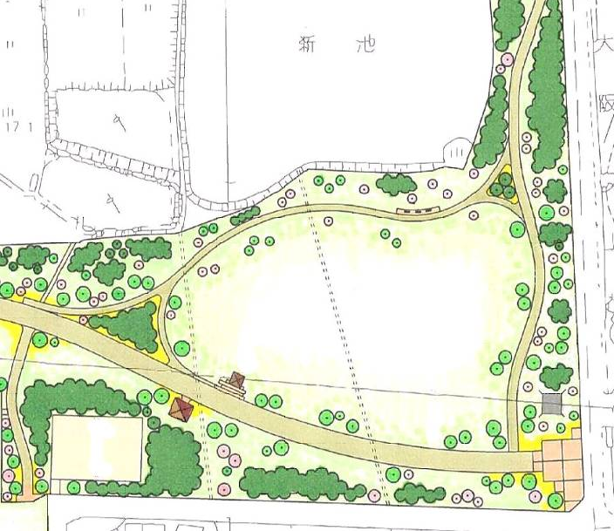
４．コスト縮減や代替案立案等の可能性の視点
〇事業中及び事業認可予定区域については、広場や樹林地などを中心とした
必要最低限の整備内容としている。
・プロムナードや芝生広場など避難活動が可能なオープンスペースを整備
・東端部は、疎林形状とすることで緊急時の避難行動を妨げない計画
・疎林と草地により都市林公園のヘッジ部を演出
プロムナード・芝生広場
（避難空間）
疎林（避難入口）
既開設
区域へ
32

Slide 33
５．対応方針（現案）
〇事業継続
《判断の理由》
〇昨今の震災発生状況などを踏まえると、従来の公園整備の必要性に加え、
都市公園における防災機能の必要性はさらに高まっている。
〇事業中及び次期事業認可予定区域については、整備により松原市域からの避難路・
緊急車両の通行ルートが確保されるとともに、みどりのネットワーク化を図ることがで
き、令和17年度の完了を予定している。
〇未着手区域については、現在、平成23年度末に策定した「都市計画公園・緑地（府
営公園）見直しの基本方針」に基づき、今後の方針を見定めるために、関係者と協議
中であり、必要性・代替性・実現性などを総合的に評価した上で、区域を見直してい
く予定である。
以上の理由から、事業を継続する。

